Slide 2
9 dicembre 2014
IL RUOLO DELLA CONSULENZA Vittorio GENNARO

Slide 3
Chi è l’investitore comune
È una persona che risparmia o ha risparmiato
È una persona che programma il suo futuro
È una persona che desidera trasmettere benessere ai propri eredi
È una persona che ha bisogno di integrare le risorse del proprio lavoro
È una persona che vuole incrementare le proprie ricchezze
È una persona che ama il gioco/rischio
Ecc. ecc.

Slide 4
Chi è l’investitore comune
È la naturale evoluzione dell’investitore ingenuo.
Spesso è una crisi di coscienza, dovuta ad eventi traumatici come quelli derivanti dal crollo delle posizioni aperte o da forti perdite di borsa, che lo induce ad approfondire le proprie conoscenze.
È stato spaventato dai ribassi e ora ha paura anche dei rialzi
Non è più disposto a muoversi autonomamente e, poiché è consapevole delle sue mancanze formative, si rivolge al mercato dell’informazione più o meno professionale.
Legge molto e cerca nuovi strumenti che possano togliere i suoi dubbi.

Slide 5
Come affronta il processo di investimento

Slide 6
Come affronta il processo di investimento
Si affida alla sua banca di fiducia
Si affida ad un consulente
Preferisce prendere da solo le decisioni
Preferisce compartecipare le scelte di investimento
Segue i consigli degli amici
Ecc. ecc.

Slide 7
Come può essere aiutato
Banche: oggi oltre alle banche commerciali si sono sviluppate quelle specializzate nel mondo titoli
Sim: sono società specializzate esclusivamente nell’attività di consulenza ed intermediazione di attività finanziarie
Promotori finanziari
Consulenti indipendenti
Family office

Slide 8
Come può essere aiutato
Ognuno ha una sua personale propensione al rischio
Ognuno ha un suo obiettivo (numerico, di scopo..)
La normativa Mifid ci ha dato una grande opportunità
La corretta profilazione è alla base della soddisfazione dell’investitore

Slide 9
Mifid Adeguatezza & Appropriatezza
La Direttiva MIFID prevede l’obbligo per l’intermediario di effettuare la “valutazione di adeguatezza”, quando lo stesso presta consulenza in materia di investimenti o gestione di portafoglio.
L’intermediario quando presta servizi di investimento diversi dalla consulenza in materia di investimenti o gestione del portafoglio, chiede al cliente di fornire informazioni in merito alle sue conoscenze e esperienze in materia di investimenti riguardo al tipo specifico di prodotto o servizio proposto o chiesto, al fine di determinare se il servizio o il prodotto in questione è “appropriato” al cliente.

Slide 10
Adeguatezza
Quando l’impresa di investimento non ottiene le informazioni necessarie ai fini della “valutazione di adeguatezza” deve astenersi dal prestare i servizi di investimento di consulenza in materia di investimenti e gestione di portafoglio.

Slide 11
Appropriatezza
Qualora il cliente scelga di non fornire le informazioni richieste dall’impresa di investimento circa le sue conoscenze ed esperienze, ovvero qualora tali informazioni siano insufficienti, l’impresa di investimento avverte il cliente che la sua decisione impedirà di determinare se il servizio o prodotto sia “appropriato” a lui. Qualora l’impresa ritenga che il prodotto o servizio non sia “appropriato” al cliente, lo avverte di tale circostanza e può, a seguito di tale avvertimento, prestare il servizio.
Le imprese di investimento non sono tenute a compiere la valutazione di appropriatezza quando prestano servizi di investimento che consistono unicamente nell’esecuzione e/o nella ricezione e trasmissione di ordini del cliente.

Slide 12
Come può essere aiutato
La propensione al rischio si può modificare con il passare del tempo
Un bravo consulente la deve interpretare e monitorare
La propensione al rischio definisce le % di attività più speculative
Tollerare un rischio significa non farsi prendere dal panico

Slide 13
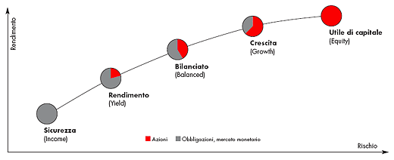
Il rischio e il rendimento

Slide 14
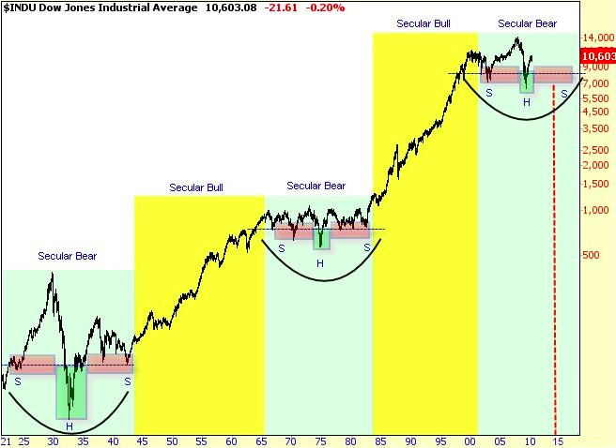
I trend di mercato durano decenni

Slide 15
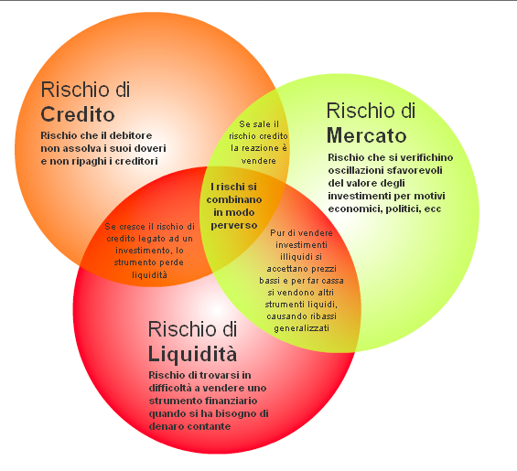
Il rischio

